Slide 1

基于WebGL的 3D家装设计系统 141110310 华迪 指导老师:伯彭波
易家

Slide 2

易家简介
易家是一款基于WebGL的3D家装设计系统，
提供用户进行3D室内自定义设计及保存的功能。
通过Web入口，用户登录后可以进行个人信息的维护，个人模型的管理，个人作品的管理及展示，他人优秀模型及作品的收藏，评论等，以及相关的其他数据操作及统计。
通过作品设计跳转到设计界面后，用户可以进行个性化的室内设计，包括户型选择，灯光参数调整，家具模型选择、移动、旋转、缩放，墙面，地板纹理修改等操作，在设计完成后，可对作品进行保存，之后在Web界面的个人作品中查看，以及展示。

Slide 3



市场中的室内设计软件
酷家乐：酷家乐是一款智能室内设计平台，提供用户高效设计，快速渲染，全面的展示的功能，优势在于云渲染，实时预览，以及装修方案生成，户型检索等
三维家：三维家集3D云设计，云管理，云生产为一体，720度场景展示，便携签单，提供用户智能化的设计体验
Envisioneer： Envisioneer 是国外的一款BIM软件，使用起来比3Dmax、CAD速度快。可以将设计、图纸、装修材料和高清渲染糅合在一起，能够大大提高工作效率。另外，它的最新渲染技术可以模拟自然光，不需要再繁琐地调节材质和灯光等参数。

Slide 4
Web入口界面： 相当于用户的信息管理系统，包括用户的个人信息，用户上传的自定义模型，用户个人设计的作品等数据。 另外界面也提供与其他用户的交流，比如家装社区中可以查看他人公开的优秀模型，以及在排行榜中查看他人的设计作品。 同时用户也能对模型进行收藏，对作品进行点赞和评论。让用户能够看到自己的作品的受欢迎程度
基本Web界面

Slide 5

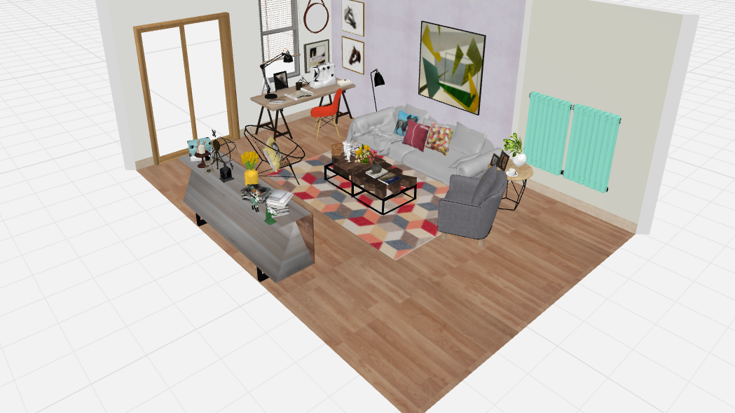



设计界面的基本操作

Slide 6

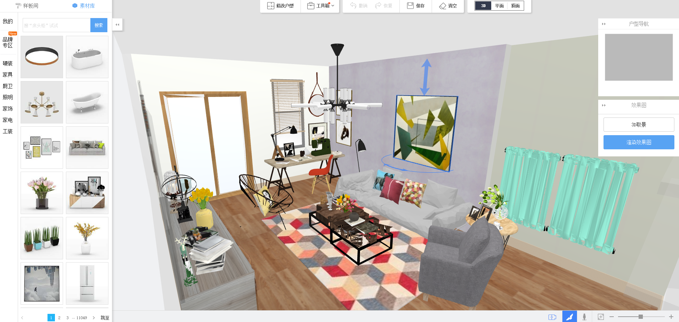
旋转
平移
选中，移动，旋转模型

Slide 7
模型选择流程

Slide 8


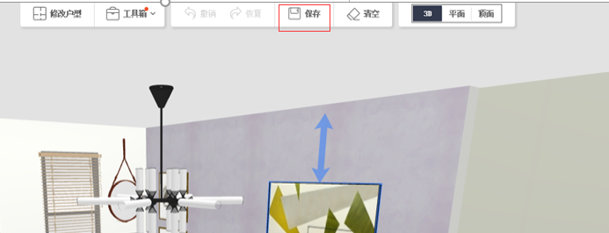
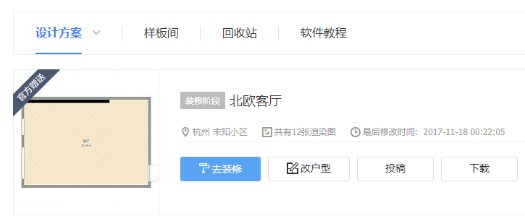
保存
展示

Slide 9
预期达成的目标
1.网站后台：完成基本用户操作的API编写，包括对个人信息，模型，作品，以及社区中与其他用户及作品的交互等
2.前端：数据显示合理，布局美观，统一的风格，流畅的交互体验
3.设计界面：设计合理的数据存储，简洁的设计界面的UI，无误的用户数据与数据库数据的映射。完成鼠标拖拽更改视角，点击选择模型，右击模型旋转等基本功能，以及作品导出保存等特性
4.良好的网站性能，相响应时间，并发量等

Slide 10
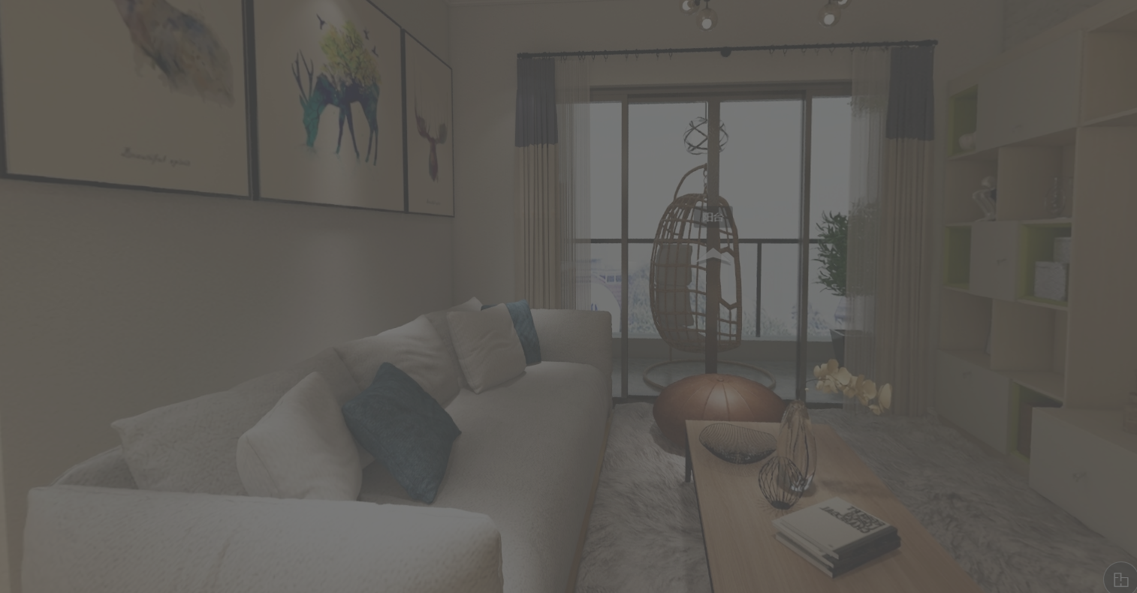
易家
谢谢大家
您的新一代室内设计助手

